Slide 4
Средства от мимических морщин

Slide 5
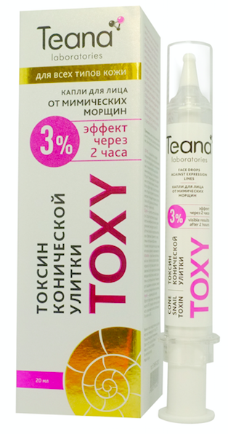
капли для лица
от мимических морщин
Уникальная сыворотка для лица в каплях позволяет быстро смягчить морщины, комплексно воздействуя на их формирование: расслабляет мимические мышцы и заполняет морщины изнутри. Обеспечивает интенсивное увлажнение и успокаивает чувствительную кожу. Придает лицу свежий ухоженный вид. Защищает кожу от стресса, ускоряет регенерацию, оказывает стабильный антиоксидантный эффект. Кожа становится более ровной, эластичной и гладкой. Рекомендуется сочетать с кремом из той же серии.
Ключевые активные ингредиенты:
XEP-018 — срочный ботокс-эффект. Нейроактивный токсин, полученный из морской конической улитки. Воздействует на нейромышечные сигнальные контакты, расслабляя мимические мышцы, но не блокируя их. Результат: меньше морщин при сохранении естественной мимики. Доказанный ботокс-эффект через 2 часа после нанесения, который сохраняется продолжительное время. Уменьшает морщины в уголках глаз и на лбу, делая лицо более юным, а мимику — более мягкой.
Glycoin — усилитель клеточной активности. Экстракт миротамнуса — африканского растения, способного “воскресать” от капель дождя после длительных периодов засухи и полного обезвоживания. Защищает клеточные мембраны при низком уровне увлажнения, стимулирует синтез АТФ (источника энергии) в возрастных клетках кожи. Эффективно справляется с замедленным клеточным метаболизмом. Усиливает антиоксидантную защиту кожи, интенсивно увлажняет и омолаживает ее.
Actisoothe — спокойствие чувствительной кожи. Комплекс экстрактов грибов кордицепса и трутовика влияет на ген-зависимый синтез медиаторов воспаления, возвращая спокойствие и комфорт даже очень чувствительной коже. Минимизирует раздражение и шелушение, снижает негативную реакцию кожи на косметику.
Hyanify — увлажняющий филлер. Работает эффективнее, чем гиалуроновая кислота (ГК). Улучшает клеточную активность, увеличивает синтез собственной ГК в коже на 66%.
В коробке: 21 шт.
Страна-производитель: Россия
Срок годности: 36 месяцев
Объем: 20 мл (шприц)

Slide 6
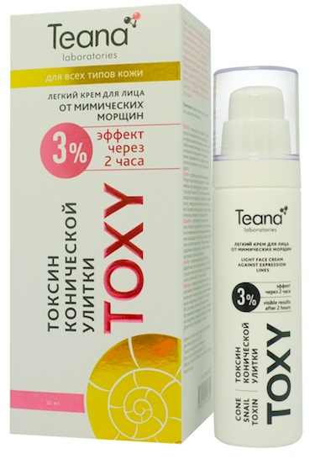
легкий крем для лица
от мимических морщин
Уникальный крем для лица с легкой текстурой позволяет быстро смягчить мимические морщины, обеспечить интенсивное увлажнение и комфорт для любого типа кожи, включая чувствительную. Придает лицу отдохнувший вид, обеспечивает мощную антиоксидантную защиту. Перепрограммирует клетки на омоложение, делая кожу более ровной, подтянутой и сияющей. Рекомендуется сочетать с каплями для лица из той же серии.
Ключевые активные ингредиенты:
XEP-018 — срочный ботокс-эффект. Нейроактивный токсин, полученный из морской конической улитки. Воздействует на нейромышечные сигнальные контакты, расслабляя мимические мышцы, но не блокируя их. Результат: меньше морщин при сохранении естественной мимики. Доказанный ботокс-эффект через 2 часа после нанесения, который сохраняется продолжительное время. Уменьшает морщины в уголках глаз и на лбу, делая лицо более юным, а мимику — более мягкой.
Glycoin — усилитель клеточной активности. Экстракт миротамнуса — африканского растения, способного “воскресать” от капель дождя после длительных периодов засухи и полного обезвоживания. Защищает клеточные мембраны при низком уровне увлажнения, стимулирует синтез АТФ (источника энергии) в возрастных клетках кожи. Эффективно справляется с замедленным клеточным метаболизмом. Усиливает антиоксидантную защиту кожи, интенсивно увлажняет и омолаживает ее.
Actisoothe — спокойствие чувствительной кожи. Комплекс экстрактов грибов кордицепса и трутовика влияет на ген-зависимый синтез медиаторов воспаления, возвращая спокойствие и комфорт даже очень чувствительной коже. Минимизирует раздражение и шелушение, снижает негативную реакцию кожи на косметику.
Hyanify — увлажняющий филлер. Работает эффективнее, чем гиалуроновая кислота (ГК). Улучшает клеточную активность, увеличивает синтез собственной ГК в коже на 66%.
Reproage — перепрограммирование кожи на омоложение. Инновационный гексапептид, контролирующий интерпретацию клетками генетической информации. Воздействует на микроРНК, регулируя свойства стволовых клеток. Восстанавливает нормальную скорость обновления эпидермиса, тем самым уменьшая признаки старения. Делает кожу более ровной и сияющей.
В коробке: 17 шт.
Страна-производитель: Россия
Срок годности: 36 месяцев
Объем: 50 мл (airless)

Slide 7
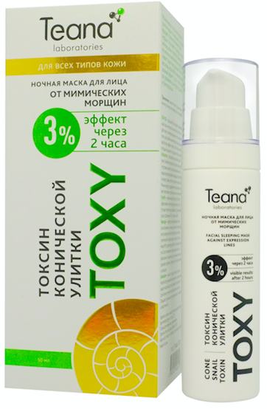
ночная маска для лица
от мимических морщин
Уникальная ночная маска содержит повышенную концентрацию токсина морской улитки, надолго сокращая и предотвращая появление мимических морщин (в т.ч. в уголках глаз и на лбу). Комплекс высокотехнологичных натуральных ингредиентов улучшает структуру и внешний вид кожи, перепрограммирует ее клетки на омоложение и восстанавливает природные защитные функции. Работая всю ночь, маска обеспечивает феноменальный эффект с утра — кожа хорошо увлажнена, она упругая, ровная и помолодевшая.
Ключевые активные ингредиенты:
XEP-018 — срочный ботокс-эффект. Нейроактивный токсин из морской конической улитки. Воздействует на нейромышечные сигнальные контакты, расслабляя мимические мышцы. Результат: меньше морщин при сохранении естественной мимики. Доказанный ботокс-эффект через 2 часа после нанесения, который сохраняется продолжительное время.
Actisoothe — спокойствие чувствительной кожи. Комплекс экстрактов грибов кордицепса и трутовика влияет на ген-зависимый синтез медиаторов воспаления, возвращая спокойствие и комфорт даже очень чувствительной коже. Минимизирует раздражение и шелушение, снижает негативную реакцию кожи на косметику.
Hyanify — увлажняющий филлер. Работает эффективнее, чем гиалуроновая кислота (ГК). Улучшает клеточную активность, увеличивает синтез собственной ГК в коже на 66%.
Reproage — перепрограммирование кожи на омоложение. Инновационный гексапептид, контролирующий интерпретацию клетками генетической информации. Воздействует на микроРНК, регулируя свойства стволовых клеток. Восстанавливает нормальную скорость обновления эпидермиса, тем самым уменьшая признаки старения. Делает кожу более ровной и сияющей.
Sensolene — защита гидролипидной мантии. Чистый натуральный ингредиент на основе оливкового масла быстро встраивается в верхний слой кожи, улучшая ее барьерные функции. Повышает уровень ее увлажнённости, гладкость и эластичность.
В коробке: 17 шт.
Страна-производитель: Россия
Срок годности: 36 месяцев
Объем: 50 мл (airless)

Slide 8
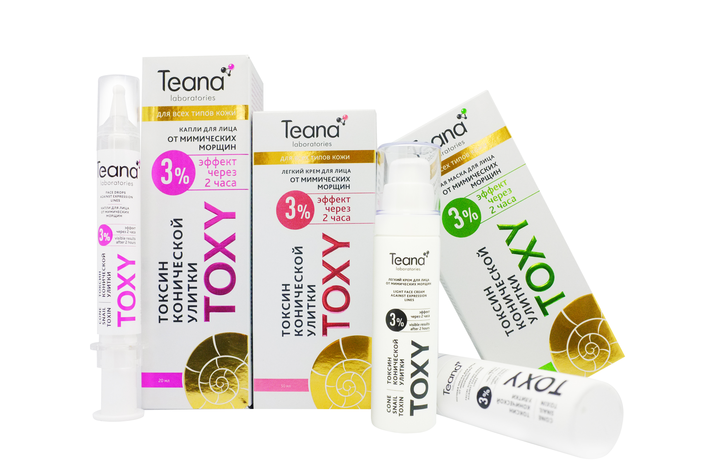
В ЧЕМ УНИКАЛЬНОСТЬ ЛИНЕЙКИ?
Более выраженный ботокс-эффект, чем у популярных пептидов, применяемых в косметике: syn-ake, аргирелина и других миорелаксантов.
В основе — мощный инновационный токсин против морщин.
Мгновенный и пролонгированный эффект.
Результат заметен невооруженным глазом уже через 2 часа.
Без инъекций и эффекта “замороженной мимики”.
Универсальный комплексный уход для кожи любого типа и возраста с мимическими морщинами.

Slide 9
СПАСИБО!

